Slide 1
Треневское сельское поселение
~ БЮДЖЕТ ДЛЯ ГРАЖДАН ~
Проект бюджета Треневского сельского поселения Миллеровского района
на 2018 год и на плановый период
2019 и 2020 годов
(материалы подготовлены с учетом приказа Минфина России от 22.09.2015 № 145н
«Об утверждении методических рекомендаций по представлению бюджетов субъектов Российской Федерации и местных бюджетов и отчетов об их исполнении в доступной для граждан форме»)

Slide 2
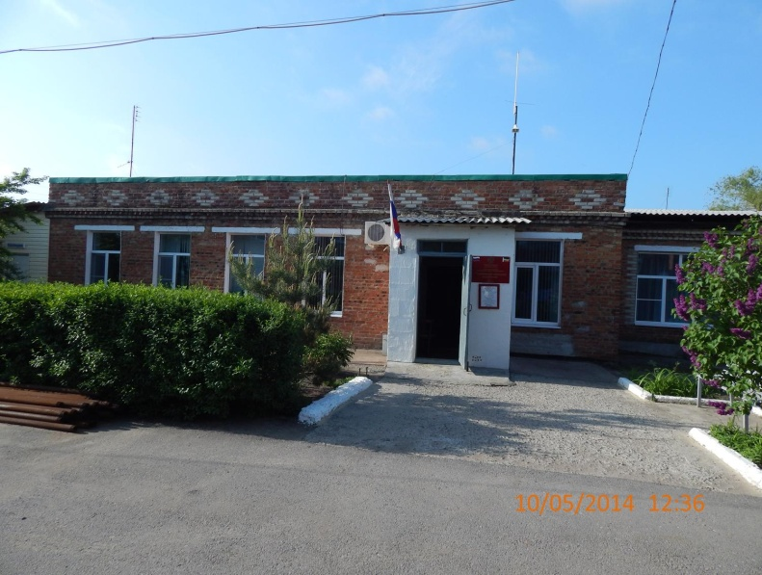
Прогноз социально-экономического развития Треневского сельского поселения
на 2018-2020 годы
Основа формирования проекта бюджета Треневского сельского поселения
на 2018 год и на плановый период 2019 и 2020 годов
Муниципальные программы Треневского сельского поселения
(изменения в них)
Основные направления бюджетной и налоговой политики Треневского сельского поселения
на 2018-2020 годы
(Постановление от 27.09.2017 № 78)

Slide 3
Проект бюджета на 2018 год и на плановый период 2019 и 2020 годов
Основные приоритеты бюджетной политики
Наращивание темпов экономического роста
Повышение качества жизни населения
пути реализации
обеспечение наполняемости бюджета собственными доходами
эффективное управление расходами
стабильность налоговых и неналоговых условий
проведение взвешенной долговой политики

Slide 4
Меры, принимаемые для обеспечения сбалансированности бюджета Треневского сельского поселения
План мероприятий ("Дорожная карта") по увеличению поступлений налоговых и неналоговых доходов консолидированного бюджета Треневского сельского поселения на 2017-2019 годы
(распоряжение Администрации Треневского сельского поселения Миллеровского района от 27.07.2017 № 52)
Программа повышения эффективности управления муниципальными финансами на период до 2018 года в Треневском сельском поселении (постановление Администрации Треневского сельского поселения Миллеровского района от 20.04.2017 № 98)
План мероприятий, направленных на выявление и отмену установленных Администрацией Треневского сельского поселения расходных обязательств, не связанных с решением вопросов, отнесенных Конституцией РФ и федеральными законами к полномочиям органов местного самоуправления (распоряжение Администрации Треневского сельского поселения Миллеровского района от 07.06.2017 № 38)
Программа оптимизации расходов бюджета Треневского сельского поселения на 2017 – 2019 годы (распоряжение Администрации Треневского сельского поселения Миллеровского района от 06.04.2017 № 23)

Slide 5
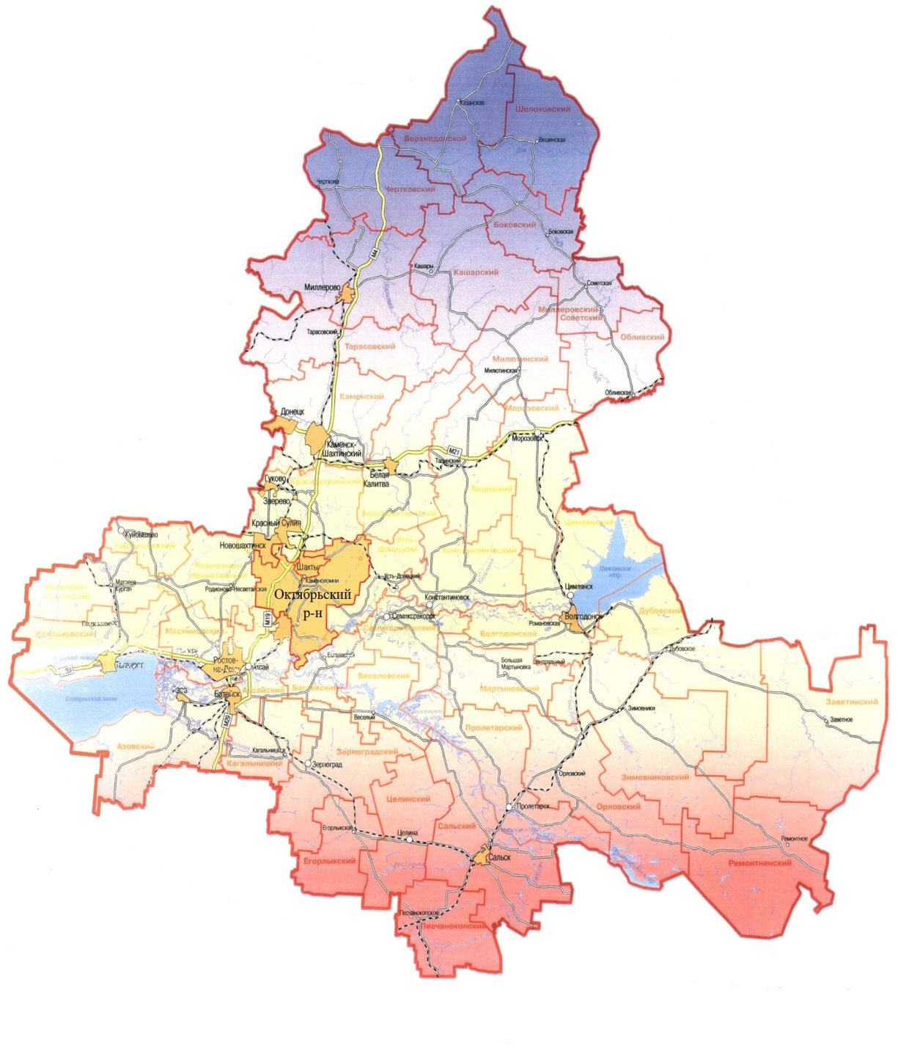
Прогноз основных характеристик бюджета Треневского сельского поселения на 2018 год и на плановый период 2019 и 2020 годов
тыс. рублей
Показатель | Проект конс. бюджета на 2018 год | Проект конс. бюджета на 2019 год | Проект конс. бюджета на 2020 год
I. Доходы, всего | 8207,1 | 7791,7 | 7960,7
Налоговые и неналоговые доходы | 6536,9 | 6421,7 | 6614,7
Безвозмезд-ные поступления | 1670,2 | 1370,0 | 1346,0
II. Расходы, всего | 8677,2 | 8554,0 | 8562,5
III. Дефицит, Профицит | -470,1 | -762,3 | -601,8

Slide 6
Основные параметры бюджета Треневского сельского поселения на 2018 год
Доходы бюджета
8207,1
Расходы бюджета
8677,2
тыс. рублей
Налог на доходы физических лиц
3706,7
Налог на имущество
2529,9
Безвозмездные поступления
1670,2
Иные доходы
265,8
Налог на совокупный доход
34,5
Социальная политика
181,5
Жилищно-коммунальное хозяйство
219,9
Национальная экономика
54,5
Иные расходы
4995,6
Культура и кинематография 3225,7

Slide 7

СТРУКТУРА НАЛОГОВЫХ И НЕНАЛОГОВЫХ ДОХОДОВ
БЮДЖЕТА Треневского сельского поселения В 2018 ГОДУ
тыс. рублей
20,4 %
45,2 %
30,8 %
2,9 %
0,8 %
Налог на доходы физических лиц – 3706,7
Неналоговые доходы – 234,3
Безвозмездные поступления – 1670,2
Иные налоговые доходы – 66,0
Налог на имущество – 2529,9

Slide 8
Структура расходов по разделам бюджетной классификации
тыс. рублей
 | 2018 | 2019 | 2020
Общегосударственные вопросы | 4818,3 | 4493,6 | 4518,0
Национальная безопасность | 4,0 | 4,0 | 4,0
Национальная экономика | 54,5 | 0 | 0
Жилищно-коммунальное хозяйство | 219,9 | 226,3 | 233,0
Культура | 3225,7 | 3475,3 | 3452,7
Национальная оборона | 173,3 | 173,3 | 173,3
Социальная политика | 181,5 | 181,5 | 181,5

Slide 9

Расходы на обеспечение деятельности аппарата управления в 2018 году составят
4755,7 тыс. рублей или 54,81% общего объема расходов бюджета Треневского сельского поселения
Ограничения:
Норматив на содержание органов местного самоуправления (ежегодно устанавливается на основе постановления Правительства Ростовской области от 30.12.2016 № 933);
Нормирование в сфере закупок для обеспечения государственных нужд (в соответствии с ч. 3 ст. 19 Федерального закона от 05.04.2013 № 44-ФЗ);
Соглашение о предоставлении дотации на выравнивание бюджетной обеспеченности муниципальных районов из областного бюджета бюджету Миллеровского района от 07.06.2017 № 22/12д.

Slide 10
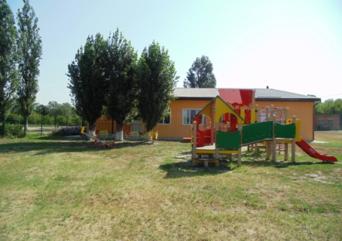
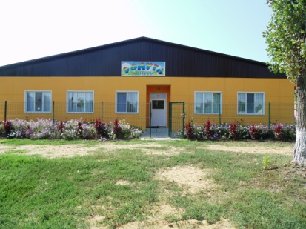
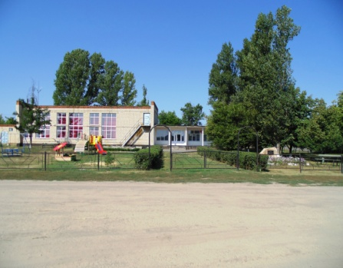
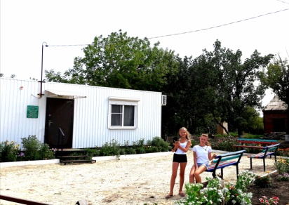
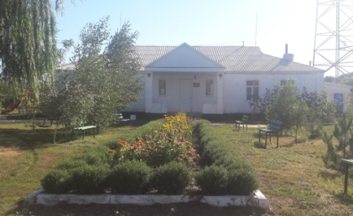
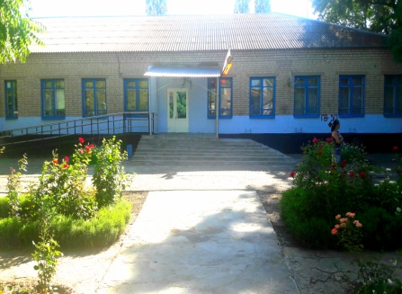
Муниципальные учреждения Треневского сельского поселения:
Общеобразовательные учреждения
3
2
Детские дошкольные учреждения
Учреждения культуры
3
5
Прочие учреждения ( МФЦ, ФАП)
Всего : 13

Slide 11
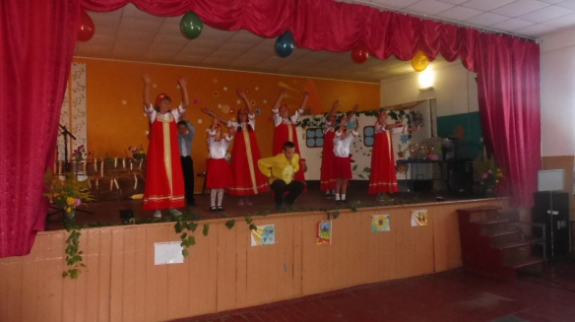
Динамика расходов бюджета Треневского сельского поселения по разделу 08
«Культура, кинематография»
3225,7
*

Slide 12

Структура расходов бюджета
Треневского сельского поселения на социальную политику
2018 – 181,5 тыс. рублей
2019 – 181,5 тыс. рублей
2020 – 181,5 тыс. рублей
2018 – 3225,7 тыс. рублей
2019 – 3475,3 тыс. рублей
2020 – 3452,7 тыс. рублей
2018 год
2019 год
2020 год

Slide 13
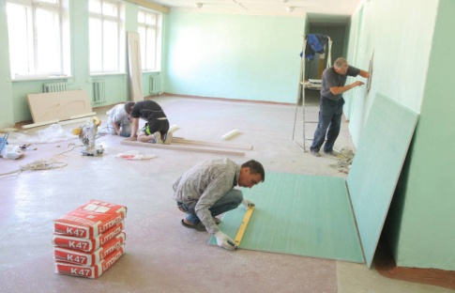

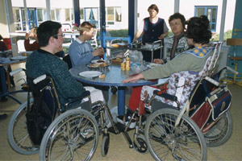

Объемы межбюджетных трансфертов бюджету Треневского сельского поселения на 2018-2020 годы
тыс. рублей
Наименование показателей | 2018 год (проект) | 2019 год (проект) | 2020 год (проект)
Итого | 1670,2 | 1370,0 | 1346,0
в том числе:
Дотации | 516,2 | 0 | 0
Субвенции | 173,5 | 173,5 | 173,5
Субсидии и иные межбюджетные трансферты | 980,5 | 1196,5 | 1172,5

Slide 14






Объем муниципальных программ в общем объеме расходов, запланированных на реализацию муниципальных программ Треневского сельского поселения в 2018 году
Социальная поддержка граждан
181,5
тыс. рублей
Защита населения и территории от чрезвычайных ситуаций
4,0
тыс. рублей
Управление муниципальными финансами
4774,3
тыс. рублей
Обеспечение качественными жилищно-коммунальными услугами населения
274,4 тыс. рублей
Развитие культуры
и туризма
3325,7
тыс. рублей
Информационное общество
44,0
тыс. рублей

Slide 15
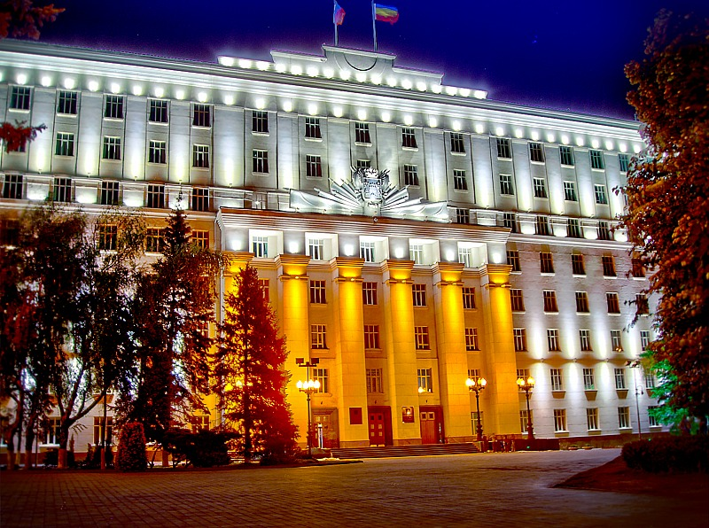
Предложенный к рассмотрению Собранию депутатов Треневского сельского поселения Миллеровского района проект бюджета на 2018 год и на плановый период 2019 и 2020 годов создаст дополнительные условия для выполнения поставленных Губернатором области и Главой Миллеровского района приоритетных целей и задач

